Slide 1
Ciudades Intermedias y despoblamiento rural
Octubre, 2018

Slide 2
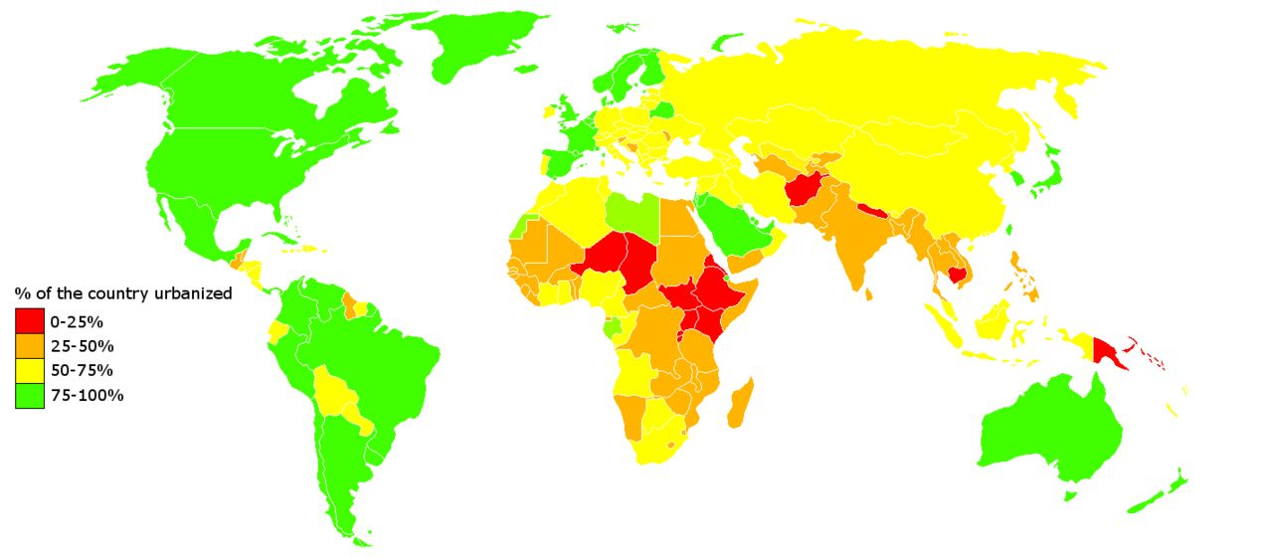
Población urbana
Ciudades Intermedias como nodos articuladores de desarrollo
Uruguay 95%
Argentina 92%
Chile 89%
Venezuela 89%
Brasil 85%
España 83%
Colombia 80%
México 79%
Perú 78%
Bolivia 75%
República Dominicana 75%
Ecuador 64%
Paraguay 60%
Costa Rica 60%

Slide 3
Hipótesis
Ciudades Intermedias como nodos articuladores de desarrollo
Se necesita un nuevo enfoque para el desarrollo del área rural y las ciudades que se encuentran en ese territorio, que resuelvan 4 variables:
Sostenibilidad ambiental (mitigación – adaptación)
Nodos de servicios (cantidad y accesibilidad. Real o necesario),
Cohesión Social (potencialidades en Turismo Sustentable) y,
Vocación productiva y fuentes de trabajo (garantizar seguridad alimentaria).

Slide 4
Perfil de los países estudiados
Desarrollo medio a medio bajo
Fuerte énfasis migratorio y/o índice creciente de vida en ciudades,
Abandono de áreas productivas básicas,
Concentración de la población en áreas urbanas,
Carencia de servicios básicos en áreas rurales,
Relación poco amigable con el ambiente y la sostenibilidad, y
Dificultades de acceder a información pública proyectiva.

Slide 5
El estudio ha seguido 2 procesos simultáneos
Estudio, diseño e investigación sobre el estado de las ciudades intermedias en Bolivia. Validación del instrumental. (Investigación de 5 años del CEPAD, alianza estratégica con SOLYDES 2017)
Diseño y creación de una red de alianzas internacionales (IICA, FFLA, UIF, Consejo de Gobernadores Paraguay y Cooperación de Extremadura) y ejecución de 6 Encuentros Internacionales para contrastar experiencias y validar la aproximación hacia el fenómeno estudiado. (Asunción, San José de Costa Rica, Miami, Badajoz y Santa Cruz de la Sierra)
Desde el 5to Encuentro, se suman la AECID y SOLYDES

Slide 6
Dimensiones
Ciudades Intermedias como nodos articuladores de desarrollo
Marco
Institucional
Desarrollo económico local
Emprendimiento
Ambiente
Turismo
Genero
Juventud

Slide 7
VALORACIÓN PARA LAS CIUDADES INTERMEDIAS:
Ciudades Intermedias como nodos articuladores de desarrollo
Calificación | Descripción
1 | Las ciudades con calificación 1 son aquellas consideradas ciudades intermedias plenas, cuentan con una calificación global de las siete dimensiones entre 1 y 2.
2 | Las ciudades con calificación 2 son aquellas consideradas ciudades intermedias con debilidades estructurales a considerar, cuentan con una calificación global de las siete dimensiones entre 2 y 3. Buscando que las medias de las respuestas no pasen del valor 3.
3 | Las ciudades con calificación 3 son aquellas consideradas ciudades intermedias en determinados aspectos, esencialmente vinculados con la capacidad de cobertura de demandas básicas y prestación de servicios institucionales. Evidencian debilidades de estructura. El promedio de sus respuestas no supera el 4.
4 | Las ciudades con calificación 4 son aquellas consideradas ciudades con potencial nodal con debilidades estructurales a considerar, cuentan con una calificación global de las siete dimensiones entre 4 y 5. Buscando que las medias de las respuestas no pasen del valor 5.
5 | Las ciudades con calificación 5 son aquellas consideradas ciudades con potencial nodal, pero con profundas debilidades estructurales, cuentan con una calificación global de las siete dimensiones entre 5 y 6. Buscando que las medias de las respuestas no pasen del valor 6.5.

Slide 8
B. Encuentros internacionales

Slide 14
Se han analizado experiencias nacionales de:
Bolivia
Brasil
Colombia
Costa Rica
Chile
Ecuador
El Salvador
España
Estados Unidos
Guatemala
Honduras
México
Nicaragua
Paraguay
República Dominicana
www.ciudadesintermedias.org.bo

Slide 15
Hemos ratificado lo que dicen los estudios…
Y que deben ser enfrentados

Slide 16
Factores de Expulsión
Parte del trabajo familiar no se monetiza.
Actividades económicas de ingresos bajos.
Infraestructura deficiente (Servicios básicos).
Poca densidad poblacional que encarece servicios sociales (salud, educación, etc)

Slide 17
5. Territorios marginados de los circuitos económicos.
6. Menores opciones de consumo.
7. Distancias
8. Idealización de las condiciones de vida en la ciudad.

Slide 18
Factores de atracción de las ciudades
Acceso a actividades económicas de mejores ingresos.
Oportunidad de acumular activos financieros.
Acceso a servicios básicos.
Mejores servicios sociales.

Slide 19
5. Acceso a circuitos generadores de riqueza.
6. Oportunidad (mas opciones) de consumo.
7. Acercarse al concepto idealizado de la modernidad (alejarse de lo rural)

Slide 20
Lista corta…
Cuestionamiento a los procesos de descentralización: relaciones institucionales, competencias, recursos, participación ciudadana…
Precisión del generador de cohesión social (excedente simbólico)
Necesidad de identificar la orquídea del territorio… (excedente económico)
Diferenciar las necesidades materiales (servicios), de la construcción del imaginario (ilusión, esperanza)
Aprender a leer las tendencias
Elegir y adecuar las acciones de respuesta
Alianzas público - privadas – cooperación - academia

